Slide 1


关于XXXXX项目
甄选结果与立项的决策汇报
汇报单位
2025年XX月

Slide 2
一、项目背景
1. 项目综述
项目简介：
项目获取方式：（ 招投标/直签/双计回算，直签请明确预估收入金额）（详见附件1）
项目是否通过客户侧财评：（资金来源、批复文号等）
招标限价及挂网时间（投标类项目须填写）：
商务决策时间（投标类项目须填写）： （详见附件2）
中标时间及中标金额（投标类项目须填写）：（详见附件3）
合作方（供应商）确认方式：（采购/甄选）
是否通过售前会审及立项申请：是/否（详见附件4）
前期是否有欠费（欠费金额）：（详见附件5）
2. 项目需求
 | 具体内容 | 备注
IT | 说明硬件组成、具体服务内容等 | 客户工期紧急，为提高交货效率，设备直发到项目现场。（如果设备需要直发需加上，否则影响后期财务审核支出合同条款）
CT | 说明具体产品名称、数量等
其它

Slide 3
二、项目内容-IT费用构成依据-甄选内容与结果
1.甄选内容和方案（标准方案）：（详见附件6）
（如非标准甄选方案，请提供甄选方案决策纪要相关文件，并将决策纪要/审批流程附后)
项目名称 | 内容 | 甄选限价及依据 （不含税，税率X%） | 1技术规范 | 2商务规范 | 3评审办法 | 4评审标准 | 5甄选方式 | 6甄选范围 | 7评选小组 | 8甄选评审计划 | 9特殊情况处理原则 | 10二次报价及二次谈判
2.甄选过程：
（1）邀请及应答情况：政企部于XXXX年XX月XX号收到甄选需求，XXXX年XX月XX号向入围XX行业的XX家合作伙伴发布邀请文件，截止XXXX年XX月XX号XX时XX分，递交应答文件情况如下：
序号 | 邀请供应商名称 | 应答情况
1 | XX | 按时应答
...... | XX | 按时应答
（2）评审委员会组成：评审委员会由5人组成，其中项目代表1名，技术专家XX名（XXXX年XX月XX号XX时XX分在评审专家库内随机抽取），详见评审报告。

Slide 4
三、项目内容-IT费用构成依据-甄选内容与结果
（3）评审过程：根据甄选文件规定，本次评审分为初步评审和详细评审两部分。
初步评审：经初步评审，XX个应答人通过初步评审；
谈判情况（如无谈判则无此项）：递交甄选应答文件并满足初审条件的合作伙伴不足三家时，可组织谈判，若符合降价要求以现场谈判后的报价作为有效最终报价。
详细评审，参见甄选结果
报价 | 内容 | 费用 | 不含税总报价（元） | 税率 | 含税总报价（元）
初始报价
最终报价
3.甄选结果：通过评审专家详细评审，并进行评审二次谈判（如无谈判则无此句），最终结果如下：（详见附件7）
（1）部分1：
应答人名称 | 服务部分得分（XX分） | 商务部分得分（XX分） | 价格得分（XX分） | 不含税总价（元） | 含税总价（元） | 综合得分 | 排名
甄选评审报告
评审委员会推荐的中选候选人名单如下：
第一中选候选人：XXXXXXXX，中选份额100%，中选金额：不含税XXXXXX元，含税XXXXXXXX元；
第二中选候选人：XXXXXXXXXX
（2）部分2：（模板同上）
（3）第一中选候选人经营情况：
XX公司为XX分公司带项目引入，成立于XX，法定代表人为XX，注册资本为XX万元人民币，统一社会信用代码为XX，企业地址位于XX，所属行业为XX，基本情况良好，目前的经营状态为存续，信用报告及评估详见附件8
供应商企业信用展示
请统一使用公司自有查询系统【企业资信情况查询平台】查询企业信用并显示截图

Slide 5
三、项目内容-IT费用构成依据-甄选内容与结果（补充说明）
标包X：甄选商务部分得分的情况说明
甄选方案依据客户方招标文件及实际需求制定，与客户方招标文件需求一致：
评分项 |  |  | XX公司得分 | XX公司得分 | XX公司得分
商务部分（X%）
合计
特殊说明：
1.
2.
商务部分得分为0的，需填写该页。

Slide 6
四、项目内容-项目IT部分构成
 | 类型 | 需求内容 | (不含税/元） | (含税/元） | 税率 | 列支科目
建设 | 甄选 |  |  |  |  | 资本/成本开支
 |  |  |  |  |  | 资本/成本开支
 | 集采 |  |  |  |  | 资本/成本开支
 |  |  |  |  |  | 资本/成本开支
 | 中台能力 |  |  |  |  | 资本/成本开支
 | 规费测算 | 勘测设计、安全生产、安全三同步、审计费、预备费 |  |  |  | 资本/成本开支
 |  | 小计
维护 | 甄选 |  |  |  |  | 资本/成本开支
 | 合计
询价情况详见附件9
IT部分能力应用情况
能否应用或沉淀自有平台能力：是/否，如选否，请说明原因
涉及平台系统所需的硬件部分，能否云化：是/否，如选否，请说明原因
定开软件能否交付源代码：是/否，如选否，请说明原因

Slide 7
五、项目内容-项目投资收益
项目总收入：XXXXX元（不含税）、XXXXX元（含税）；通服收入累计XXXX万元，通服收入列收比XX%
收入分类 |  | 合同期 | 具体收入类型 | 金额（不含税/元） | 税率 | 金额（含税/元） | 备注
通服收入 | ICT-集成/维保 |  | 如集成费/维保费/设备销售 |  |  |  | 如涉及细分场景，请明确ICT-XXX
非通服收入 | ICT-设备销售/租赁
IT收入小计
CT-专线 |  |  | 如专线/物联网/公有云
CT收入小计
合计
项目总投入：XXXXX元（不含税）、 XXXXX元（含税）
投入分类 | 具体内容 | 金额（不含税/元） | 税率 | 金额（含税/元） | 备注
IT-建设 | 涉及细分场景的，请简单描述
IT-维护
IT支出小计
CT-专线建设
CT-专线维护
CT支出小计
其它费用（运营成本等） |  |  |  |  | 招标代理服务费等
总计
项目整体投资收益评分（详见附件10）
合同年限：X年
动态回收期：X年
项目净现值率：
项目毛利润率：
IT净现值率：
项目净现值：
CT收入：
CT净现值率：

Slide 8
六、项目内容-IT部分商务模式及收付款说明
商务模式：服务购销/投资模式/设备销售
资金来源：成本开支/资本开支
供应商是否为中小企业：是/否
是否涉及垫资：是/否（如为大型企业且不涉及垫资，则必须明确：客户回款后再支付给供应商，向供应商付款金额不高于客户回款金额。）
客户单位性质：政府/国企/事业单位/其它等
收款进度说明：
付款进度说明：
年限 | IT收入（不含税/元） | IT收入（含税/元） | IT支出（不含税/元） | IT支出（含税/元） | 预计回款时间
第一年
第二年
第三年
总计

Slide 9
七、项目内容-IT部分预算情况
本次上会项目的预算立项情况（资本开支|成本开支|资本+成本
未配置预算，本次作为新增预算项目提交决策。（指新立项项目）
预算科目名称：2024年云网ICT项目（投资）
投资型ICT-维保（成本）
ICT成本-集成/维保/设备（成本）
业务支撑费（移动云-定制化、云边/云智等）
预算金额：
已配置预算，预算信息如下（指已有立项项目，在原立项预算范围之类增补需求的情况）：
项目名称： ******
预算金额： ******
预算剩余额度： ******

Slide 10
八、5G专网BAF商业模式（涉及5G专网建设需填写）
大决策本页放入附件
专业 | 5G专网投资 (不含税/万元) | 合同年限 | 5G专网收入 （不含税/万元） | BAF商业模式
核心网及相关配套 |  |  |  | 例：5G专网服务费 B2公网专用租用费XXXXX+A5边缘节点功能费XXXX；（折扣：XX折）
传输
无线
维保

Slide 11
九、自有能力融合情况
中 台 三 问 | “中台三问”要求 | 应答问题 | 应答要点
 | 本项目与智慧中台什么关系？ | 对于往期建设的系统及功能，说明与中台的关系（是否复用中台能力或将能力沉淀到中台）
 | 本项目拟复用哪些中台能力？ | （1）拟复用的重庆能运中心能力
 |  | （2）拟复用的智慧中台能力
 | 本项目拟沉淀哪些中台能力？ | （1）拟沉淀的重庆能运中心能力
 |  | （2）拟沉淀的智慧中台能力
 | 本项目拟升级哪些中台能力？ | （1）拟升级的重庆能运中心能力
 |  | （2）拟复用的智慧中台能力
 | 如与中台没有关系，详细解释原因与建设必要性
自 主 三 问 | “自主三问”要求 | 应答问题 | 应答结果
 | 是否自主实施/交付 | 自有集成团队（含专业公司、支撑外协）参与项目的实际生产实施活动 自主应用：DICT项目中融自有标准化IT能力，包括“三化”方案、高价值应用、9one平台、原子能力、安全能力等。 自主开发：为客户提供硬件、软件和平台开发 自主集成：为客户提供软件集成和硬件集成 自主服务：为客户提供基于移动体系内自有能力的：设备、业务系统运维服务，等保测评、咨询、外部认证等服务。
 | 是否自主管理 | 由自有项目经理主导项目端到端管理，牵头全流程交付实施过程，如需求管理、进度管理、质量管理等。
 | 非自主项目 （与以上类型互斥） | 仅牵头对项目投标签约、开工启动、验收交维等关键环节开展项目管理，其他全流程交付实施过程由第三方产品厂商或集成商完成与客户对接交付的项目。
三 化 应 用 | 一、融入三化原因（融入三化方案，有利于项目效率和效益的双提升，在说明原因时，可从这两方面提供数据说明） | 三化方案名称 | 三化揭榜省 | 实现的功能
 | 二、未融三化说明原因
融 云 情 况 | 一、现状：
 | 二、计划（简述后续融云计划，需明确具体时间节点）
 | 节点名称 | 需求沟通 | 现场调研 | 方案设计 | 方案汇报
 | 节点时间
AI 能力 | “AI”要求 | 应答问题 |  | 应答要点
 | 是否涉及AI情况 | 本项目是否涉及AI技术运用，若不涉及，需说明原因。
 | AI大模型的名称 | 本项目中大模型的具体名称。
 | AI涉及领域 | 本项目的AI技术涉及政务/医疗/教育等哪些领域。
 | 沉淀/复用情况 | AI技术沉淀还是复用
 | AI使用环节及内容 | 本项目中AI技术使用的环节和场景，简单阐述即可。
 | 效益情况 | 通过AI技术的运用，对本项目的节约采购成本/资产复用效益提升/人力成本节约/降低管理风险等。
10

Slide 12
十、单一来源情况说明
采购方式建议：单一来源
单一来源原因：简单描写
单一来源供应商：XXXXX公司
单一来源金额：XXXX万元（不含税）；XXXX万元（含税）
单一来源依据：
符合单一来源采购方式适用场景xxxxx，场景描述。。。。
如无单一来源可删除该页

Slide 13
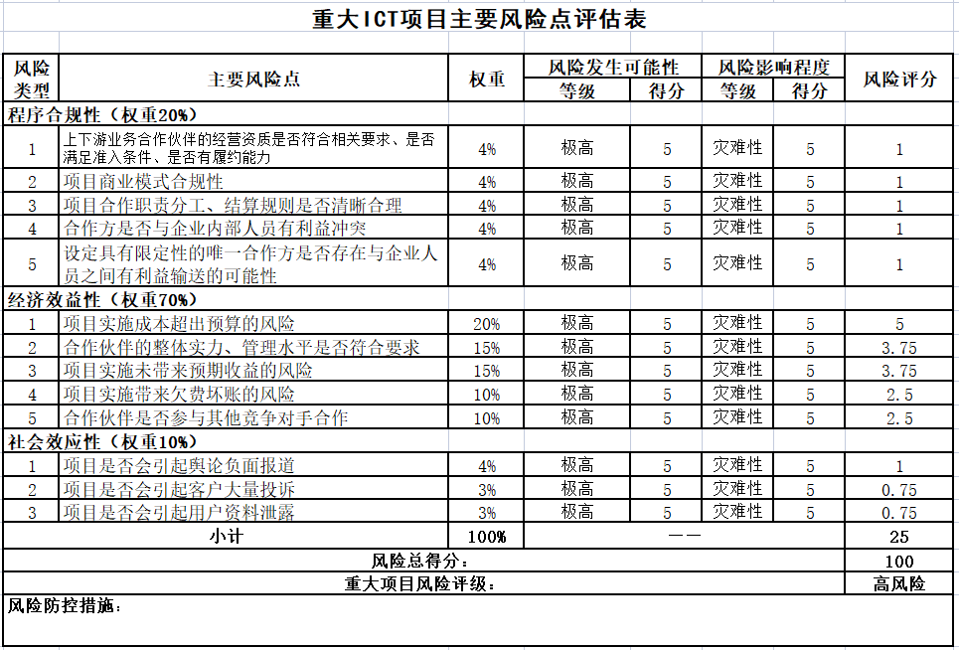
十一、重大商业计划主要风险点（400万以上项目需评估）
风险评估得分：XX分 风险评估等级：X风险
是否需采取风险防范措施？否
备注：根据项目实际谨慎评估，需上传签字盖章版

Slide 14
十二、嵌入式廉洁风险防控要求
本项目涉及X个风险领域、X个风险点，具体内容如下：
序号 | 风险领域 | 风险点名称 | 风险点编号 | 主要防控措施 | 风险控制证明材料 | 责任人
1
2
该项目是否存在欠费风险：
欠费防控措施（如有，则须填写）：

Slide 15
十三、决策事项点
1、是否同意该项目甄选结果：
标包1第一中选候选人：XXXXXXXX，中选份额XXXX%，中选金额：不含税XXXXXXX元，含税XXXXXX元（其中资本开支XXXXX,成本开支XXXXX）；
标包2第一中选候选人：XXXXXXXXX，中选金额：不含税XXXXXXX元，含税XXXXXX元。
2、是否同意该项目立项，立项金额为XXXXXX元（不含税），其中IT（投资/成本开支）部分XXX元（不含税），专线建设XXXX元(不含税)？

Slide 16
附件1—招标文件关键页（直签项目请提供客户需求确认文件）

Slide 17
附件2—商务决策截图（非招投标项目不需要提供）
请红框圈出截图中的【项目毛利率】、【项目净现值率】；如立项决策评估效益低于商务决策效益，请做原因说明。

Slide 18
附件3—中标通知书（非招投标项目不需要提供）

Slide 19
附件4—方案会审纪要&立项申请截图
售前方案会审纪要及审批截图
立项申请环节项目基本信息、分公司领导同意的流程轨迹、短名单基本信息截图

Slide 20
附件5—客户欠款核实情况

Slide 21
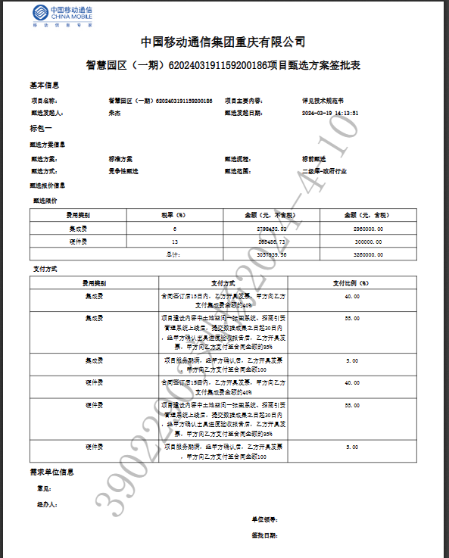
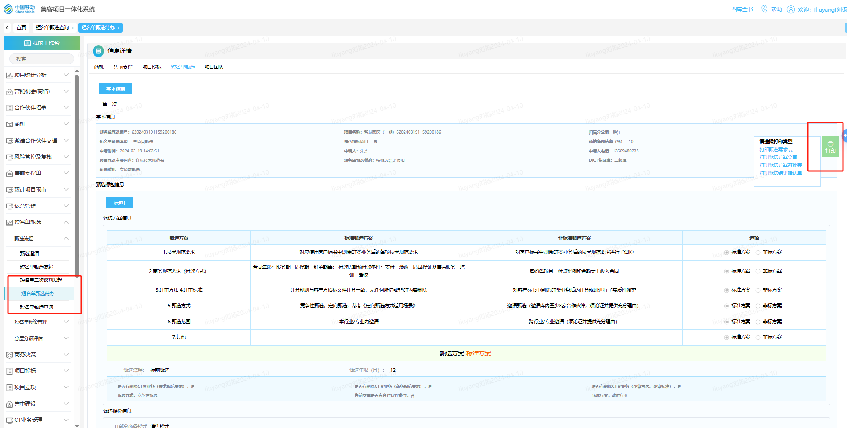
附件6—甄选方案回顾
打印甄选方案签批表，签字盖章。

Slide 22
附件7—甄选结果确认单
打印甄选结果确认单

Slide 23
附件8—中选伙伴信用评估报告和现场办公照片
供应商企业信用展示
请统一使用公司自有查询系统【企业资信情况查询平台】查询企业信用并显示截图，具体可咨询法安部同事。

Slide 24
附件9—三家询价/设计院评估/其他说明等，根据情况补充填写

Slide 25
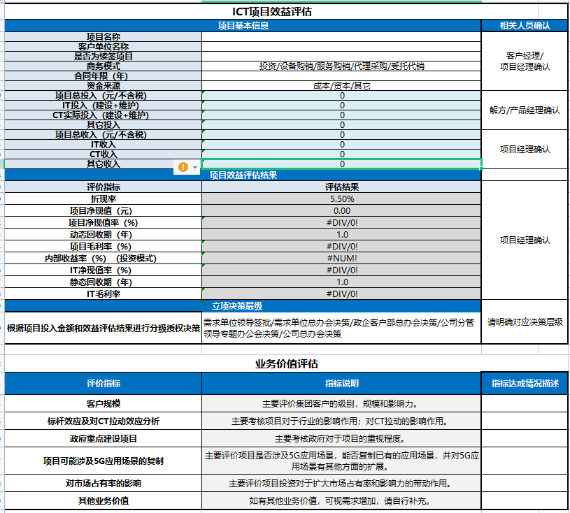
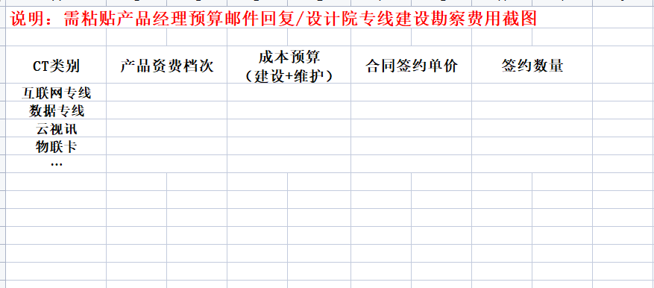
附件10—ICT项目效益评估
需上传效益评估表评估结果截图
如涉及产品，需截图产品成本核算和收入页
效益评估表链接

